Slide 1


软件开发团队
能力与项目案例
开发：Z团队
时间：2025-03

Slide 2

目录
团队核心能力
01
行业覆盖与客户类型
02
典型项目案例展示
03
技术能力
04
如何与我们合作
05

Slide 3


01
2025
202X
202X
202X
团队核心能力

Slide 4






定制开发
需求分析
程序设计
编码开发
程序测试
部署交付
运行维护
从需求分析到交付落地，全流程服务。

Slide 5
快速迭代
优势
1
更快地反馈和调整，降低风险和成本
2
更快的发布周期，更频繁的反馈和改进
关键
1
定期的会议和报告

Slide 6


多方式部署
web端应用的优势
跨平台兼容，用户无需安装，便捷访问
PC端应用的优势
更好的性能和体验，可离线使用

Slide 7

团队优势
我们的优势
所有成员拥有5年以上行业经验。
拥有全栈开发能力。
前沿AI 及搜索引擎技术。
敏捷开发周期短。
全流程服务，需求到交付。
按需扩展人员灵活。

Slide 8
02
2025
202X
202X
202X
行业覆盖与客户类型

Slide 9

行业覆盖
包含但不局限
医疗、教育、汽车、房地产、大数据、人工智能等。

Slide 10
客户类型
覆盖
大型企业：解决复杂系统整合问题。
中小企业：低成本快速搭建业务系统。

Slide 11
03
2025
202X
202X
202X
典型项目案例展示

Slide 12
案例1：医药行业-人员与工单管理
01
02
03
客户背景
运用技术
成果与价值
客服人员面对客户来电需要快速定位客户问题，给出解决方案，传统条件下需要去大量文章中筛选，效率低下。
全栈开发+搜索引擎
效率提升：流程耗时从4分钟缩短至1分钟。 成本节省：人力成本降低50%。

Slide 13
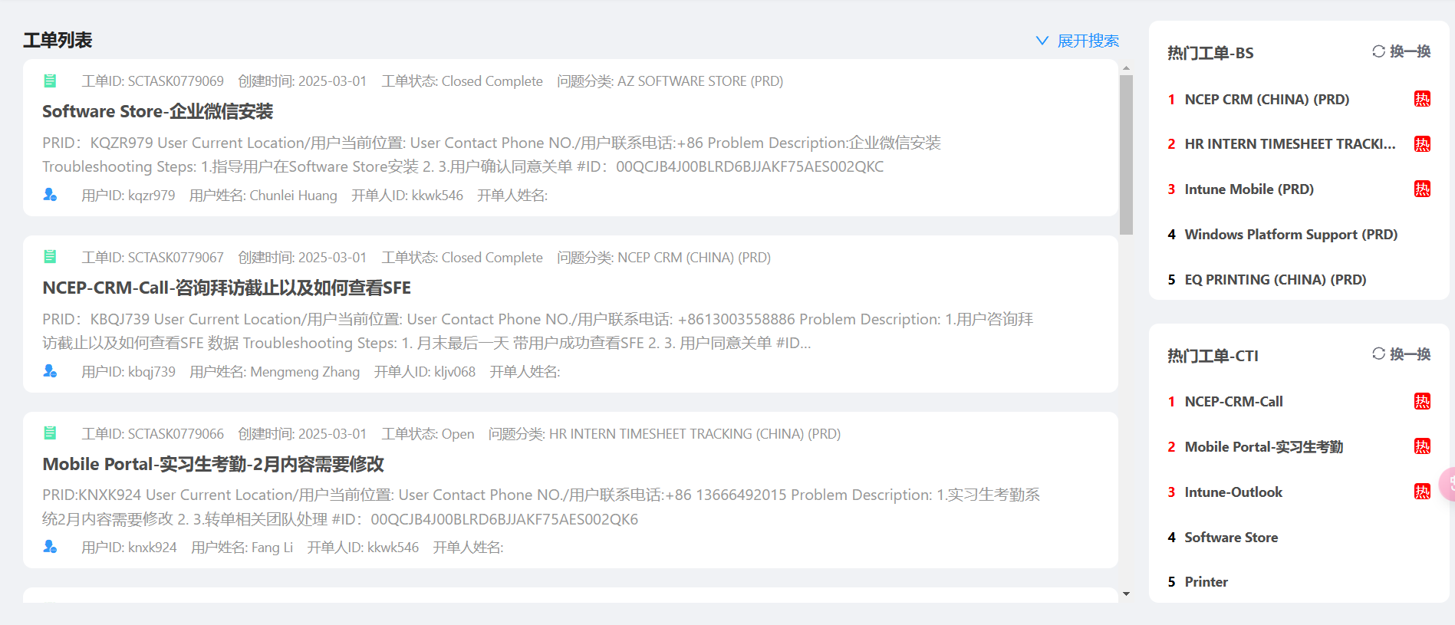
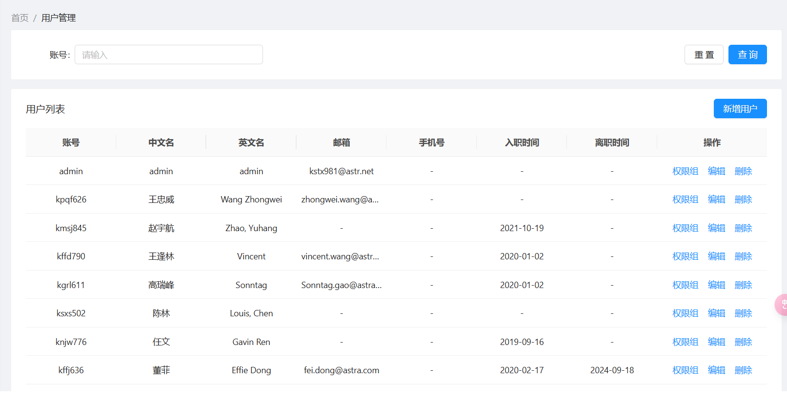
案例1：医药行业-人员与工单管理
系统部分展示
1.展示工单列表，包括提单人，时间，标题内容等2.按照不同类别，统计热门工单。
1.员工管理，除编辑基本信息外，还可配置员工的权限，组别等2.可按条件筛选，快速定位到需要修改的员工。

Slide 14
案例2：医药行业-知识管理与数据整合
客户背景
运用技术
客户一直通过excel维护数据，并且每月需要几天时间对每种数据进行可视化报表，费时费力。
桌面应用+报表生成
成果与价值
效率提升：报表生成流程耗时从按天数级缩短至分钟级。 成本节省：人力运维成本降低80%。

Slide 15
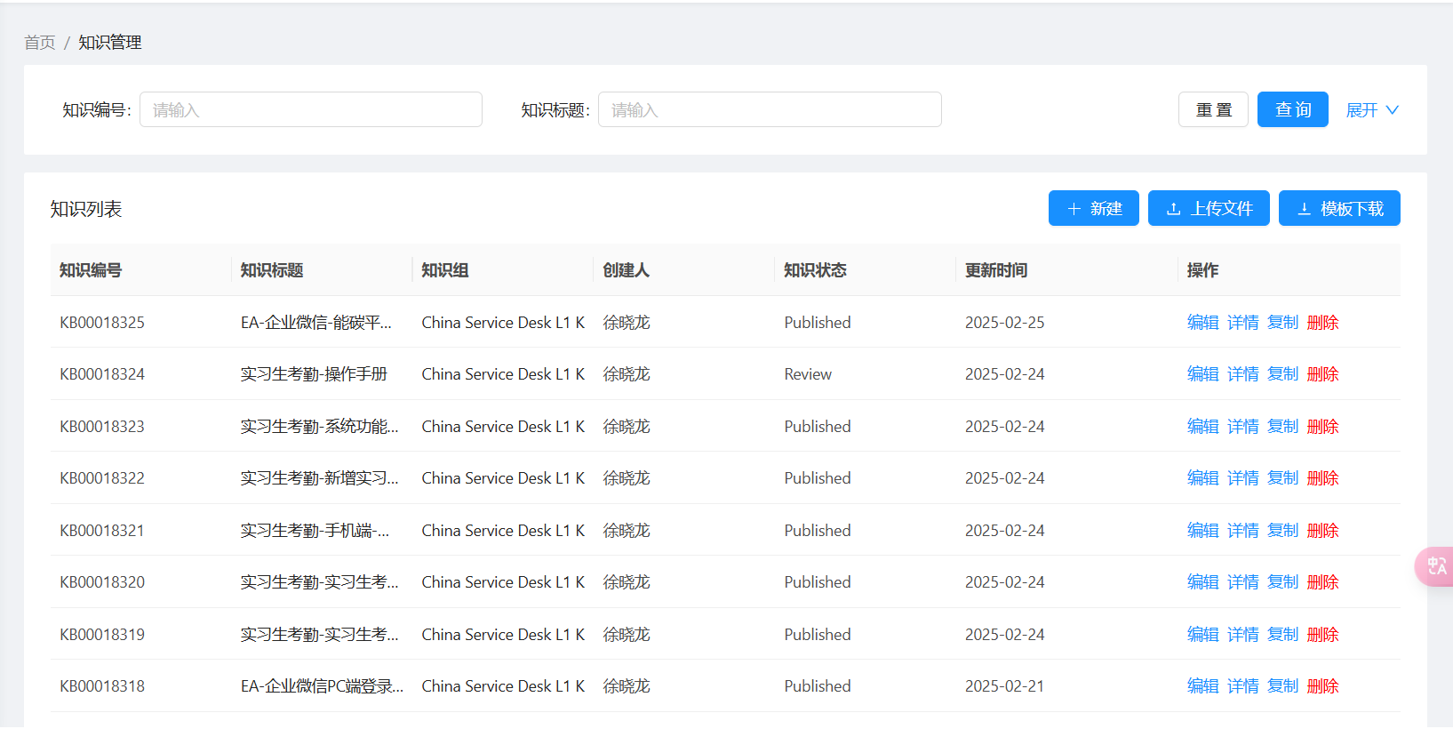
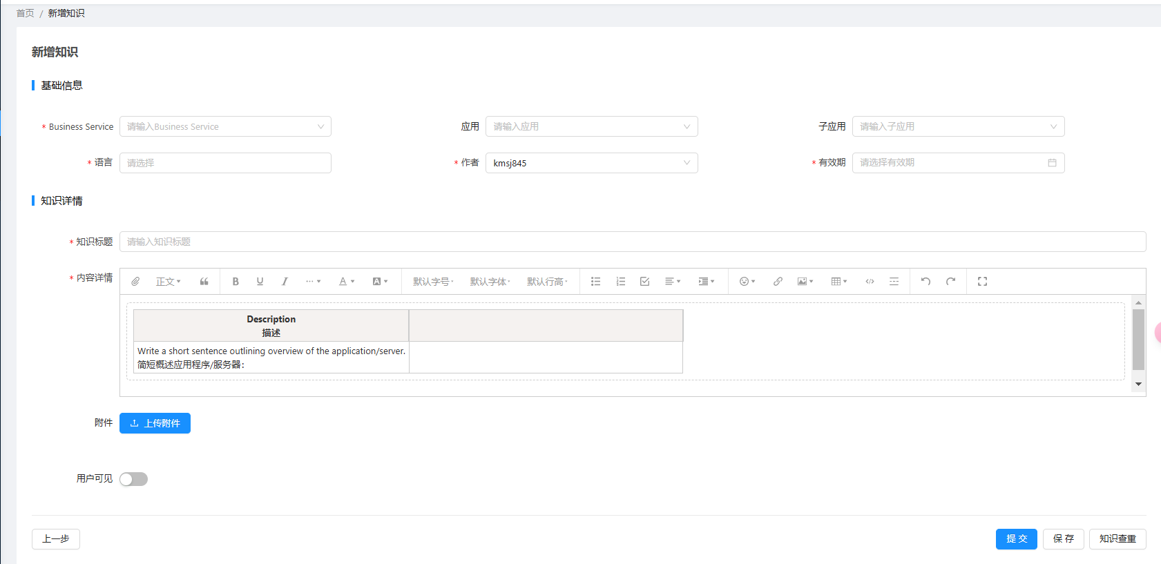
案例2：医药行业-知识管理与数据整合
系统部分展示
1.展示内部知识列表，除一些基本信息外，还可上传附件，添加图片，富文本功能支持文字样式颜色修改等。
2.可支持批量上传操作，用户按照模板样式处理好一批知识后，可将excel、csv等文件上传，在列表中显示出来。

Slide 16
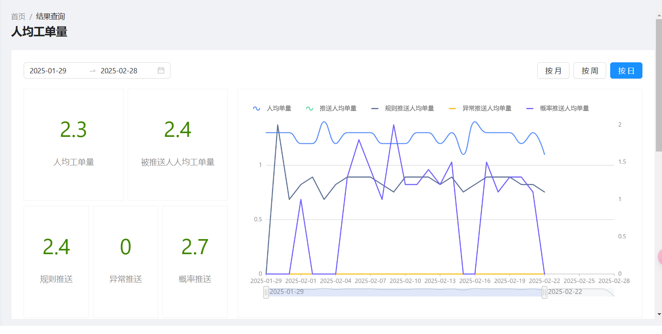
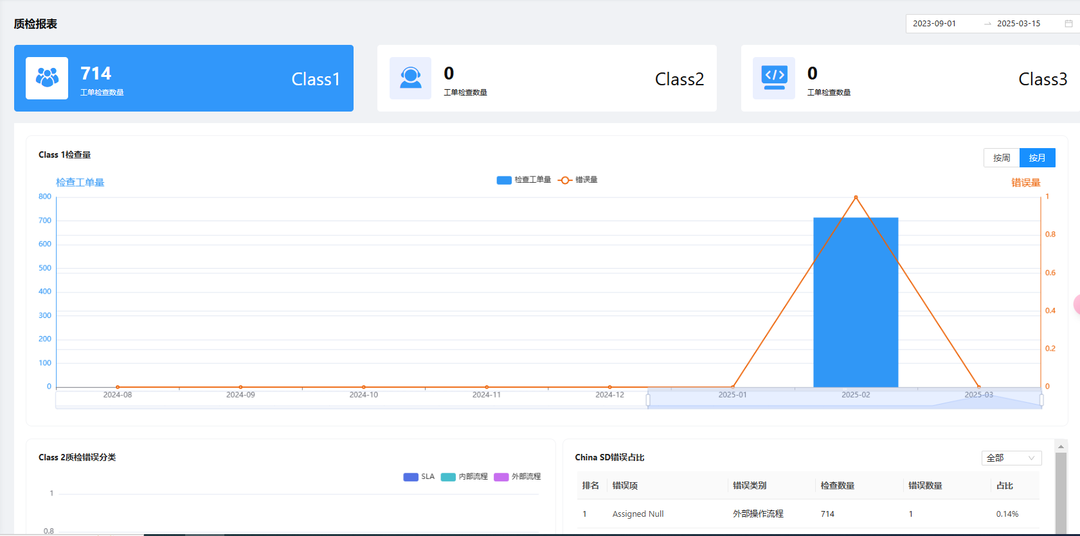
案例2：医药行业-知识管理与数据整合
系统部分展示
1.以折线图的形式展示人均处理的工单数，可以按月、周、日为单位进行统计。
2.以柱状图+折线图的形式，按照不同组别统计报表。

Slide 17
案例3：软件行业-官网
01
02
03
客户背景
成果与价值
运用技术
公司需展示自己的支持的技术服务以及服务的行业，企业文化，宣传视频，以及最新动态等。
全栈开发
可以更好的提升公司形象，增强公司的行业竞争力

Slide 18
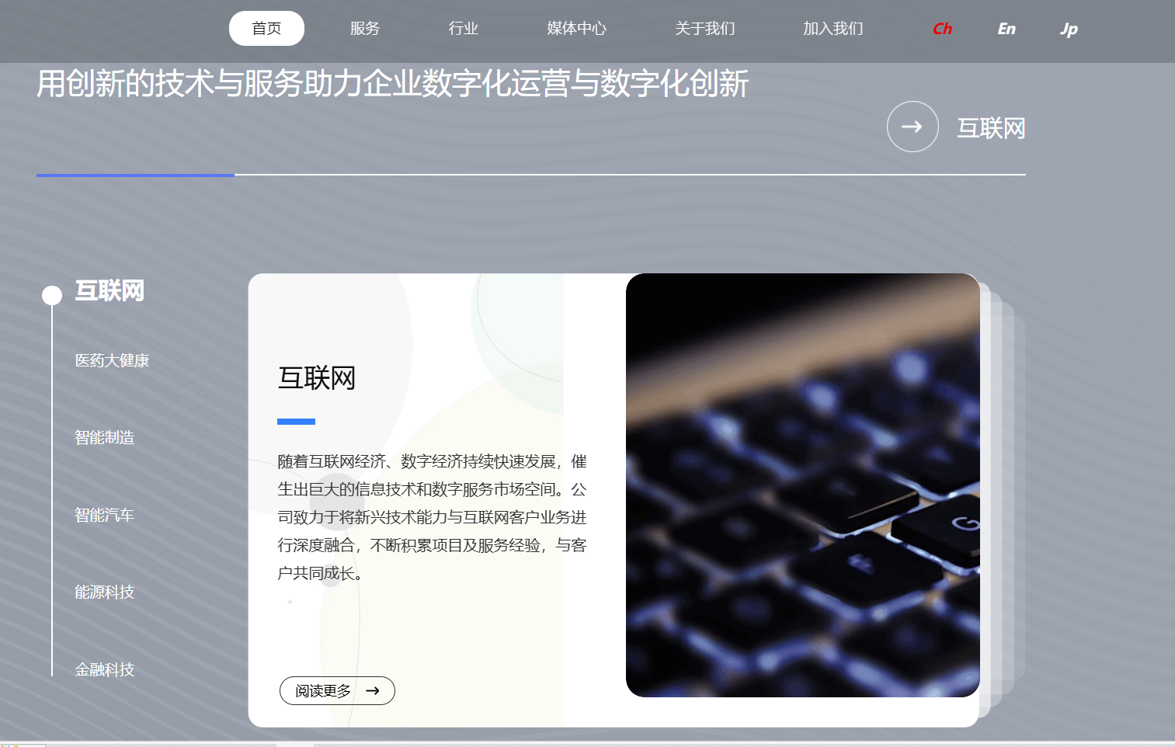
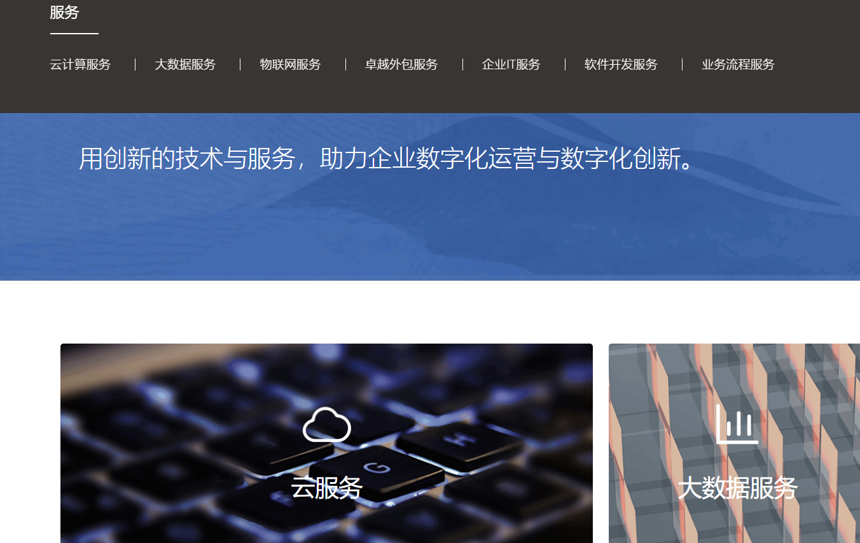
案例3：软件行业-官网
系统部分展示
04

Slide 19
案例4：医疗行业-文章推荐与人机对话
01
02
客户背景
运用技术
客户在工作过程中可能会遇到各种问题，电脑失灵、teams登录失败、xx系统提示账号过期、出差费用如何报销...
全栈开发+人工智能
03
成果与价值
效率提升：问题秒出答案，不需要线下询问其他人员。 成本节省：人力运维成本降低。

Slide 20
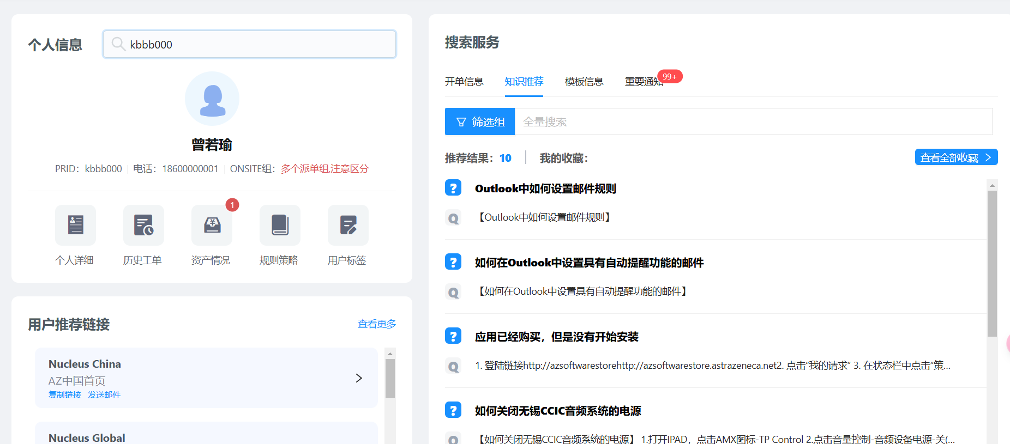
案例4：医疗行业-文章推荐与人机对话
系统部分展示
04
0
1.在左侧搜索框中输入待查询员工的ID。可以显示出员工基本信息，推荐访问的小工具链接。
2.右侧搜索服务栏中，可以为当前的员工推荐一些可能遇到的问题的知识列表。

Slide 21
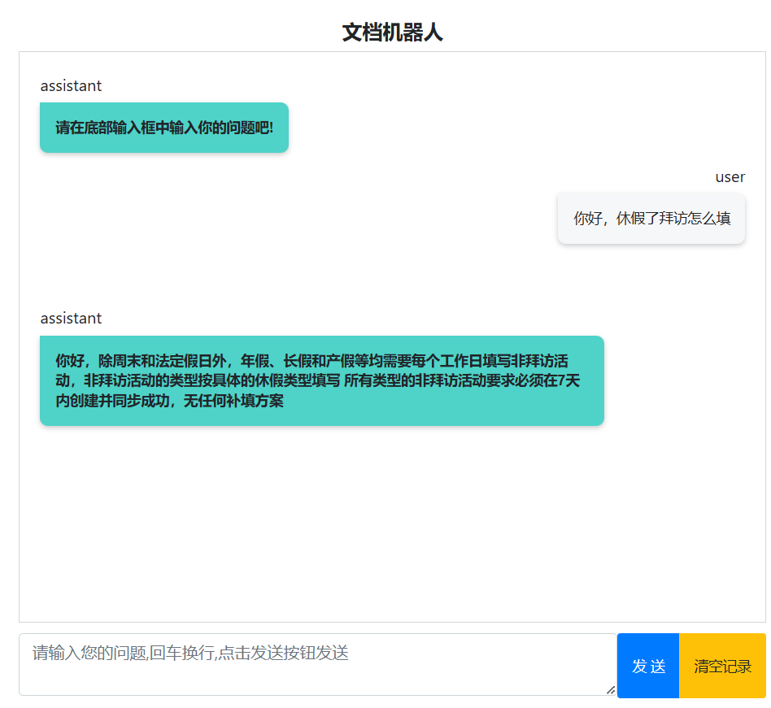
案例4：医疗行业-文章推荐与人机对话
系统部分展示
0
0
1.管理员需维护所有的文章，传入系统中，对话机器人可以通过用户的输入问题，快速搜索到所在的文章，并总结用户想要的答案。

Slide 22




案例5：车辆行业-工具大全
01
02
03
04
客户背景
运用技术
使用方式
成果与价值
客户需要多种小工具，例如：图片格式转换、pdf每页转换图片、网页自动填写表格、车辆信息抓取等。
python脚本+爬虫
将文档放到指定位置，双击项目exe文件即可执行自动化流程。
效率提升：将传统机械式的操作转化为流程自动化。 成本节省：人力运维成本降低。

Slide 23
04
2025
202X
202X
202X
技术能力

Slide 24



我们的技能
全栈开发
搜索引擎搭建
定时任务开发
爬虫
数据处理
人工智能

Slide 25
05
2025
202X
202X
202X
如何与我们合作

Slide 26


合作流程
交付流程
需求沟通 → 方案设计 → 开发交付 → 持续运维。

Slide 27
灵活模式
客户至上
客户提出需求，完成之后即可开启新需求，不需要重头开始新项目。

Slide 28

联系方式
联系我们
**

Slide 29
谢谢大家
汇报人：Z团队
汇报时间：2025-03

